Slide 1
«Ум человеческий только тогда понимает обобщения, когда он сам его сделал или проверил»
Л.Н. Толстой

Slide 2
10х² + 12х + 2019 = 0
10.12.2019

Slide 3
Математическая разминка
Квадратным уравнением называется уравнение вида …
Если коэффициенты квадратного уравнения а = 5 b = -5 c = -12, то уравнение записывается …
Назовите формулу дискриминанта
Назовите формулу корней квадратного уравнения
Сколько корней имеет квадратное уравнение, если:
D>0; D=0; D<0.

Slide 4
Устный счет
х² + 10 = 0;
х² – 9 = 0;
х² +5х = 0;
х² = 4;
х² = -9 ;
х² = 5.

Slide 5
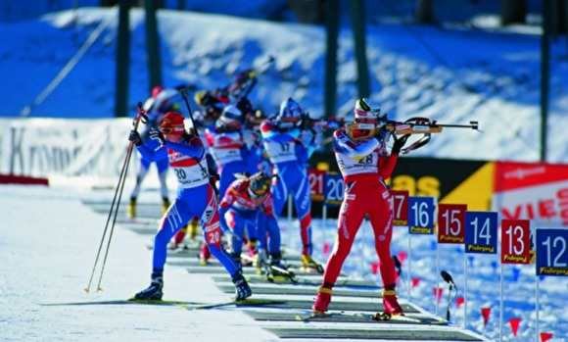
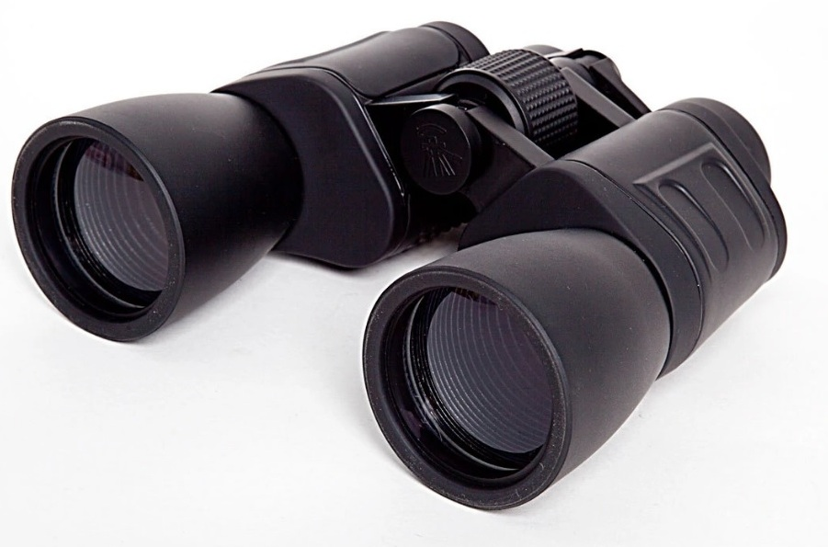

Что общего?
БИ~
;

Slide 6
«Решение биквадратных уравнений»

Slide 7

Разбираем способ решения
Стр.135
Работа с учебником
Уравнение вида ах⁴ + bх² + c = 0 , где а ≠ 0, называется биквадратным уравнением.
Решим уравнение: х⁴ + 3х² – 28= 0.

Slide 8
Алгоритм решения биквадратного уравнения:
ввести замену переменной : пусть х² = t;
составить квадратное уравнение с новой переменной: at² + bt + c = 0, где a≠0;
решить новое квадратное уравнение;
вернуться к замене переменной;
решить получившиеся квадратные уравнения;
сделать вывод о числе решений биквадратного уравнения;
записать ответ.

Slide 9
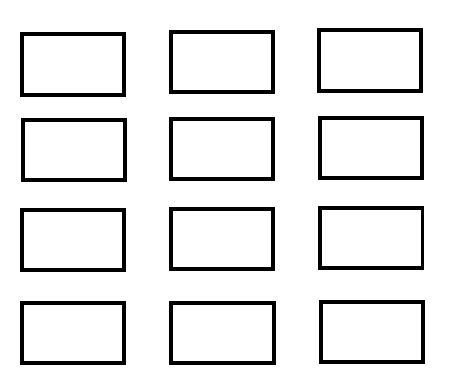
Схема движения группы(передвигается только 1 ученик, сидящий за II-вариантом)
Последняя
парта
Последняя
парта
Последняя
парта
2группа
2группа
2группа
1группа
1группа
1группа
2группа
2группа
2группа
1группа
1группа
1группа

Slide 10
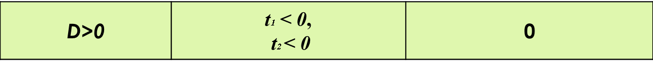
Таблица исследования числа решений биквадратных уравнений
знак D | знаки корней нового уравнения(t) | количество корней биквадратного уравнения(x)
1 группа
D>0 | t1 > 0, t2 > 0 | 4
2 группа
D>0 | t1 > 0, t2 < 0 | 2

Slide 11

Итоги…
Какие у вас были затруднения на уроке?
Нашли ли вы выход из затруднения?
Остались ли у вас затруднения после окончания урока?
Что понравилось на уроке?
Что не понравилось на уроке?

Slide 12
Домашнее задание
Исследовать количество корней в биквадратных уравнениях:
Х⁴+8х²+16=0;
х⁴-8х²+16=0.

Slide 13
Спасибо за урок!

